Slide 1

Mtro. Juan Carlos Quiyono Escobar

Slide 2
¿Por qué un elefante que está tan grande y tiene tanta fuerza, no se libera de la pequeña estaca donde tiene encadenada la pata?

Slide 3
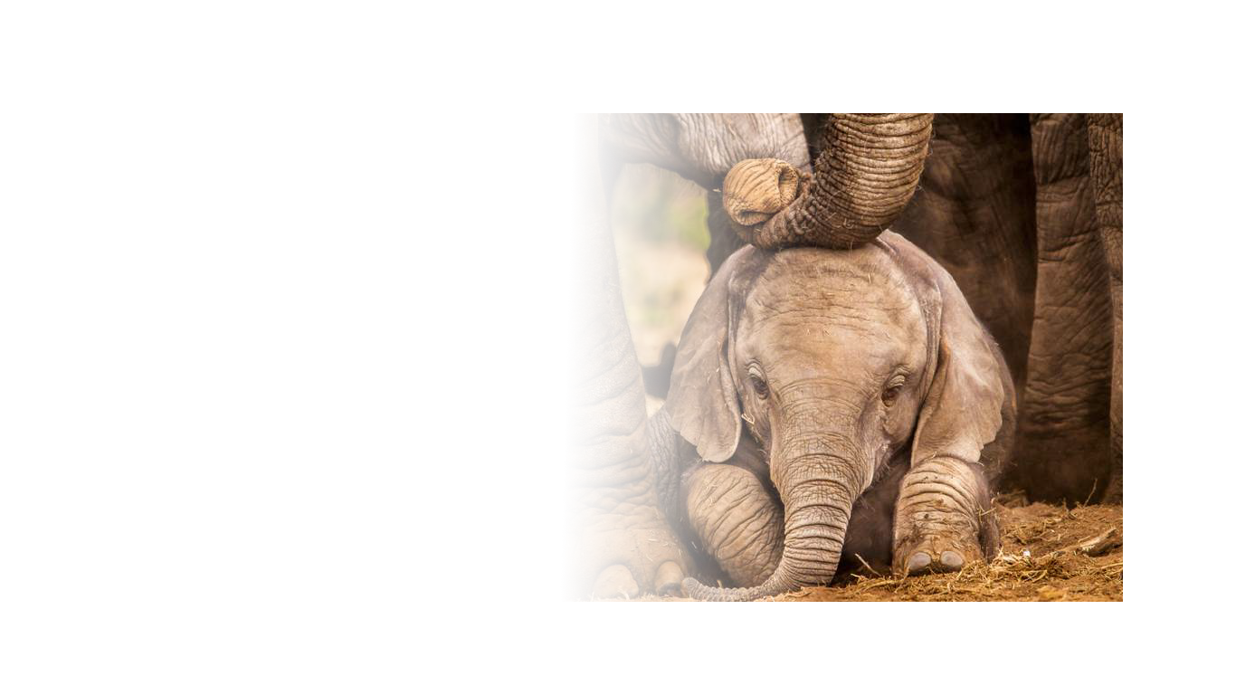
Cuando la elefantita nació le pusieron por nombre: “Thender”
(“Tierna”).

Slide 4
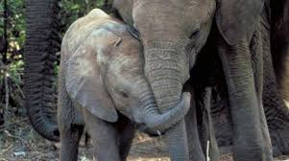
“Tierna” sufrió el “proceso” de entrenamiento:Cuando tenía sólo un año y medio la separaron de su madre y la ataron con fuertes cuerdas a una estaca.

Slide 5
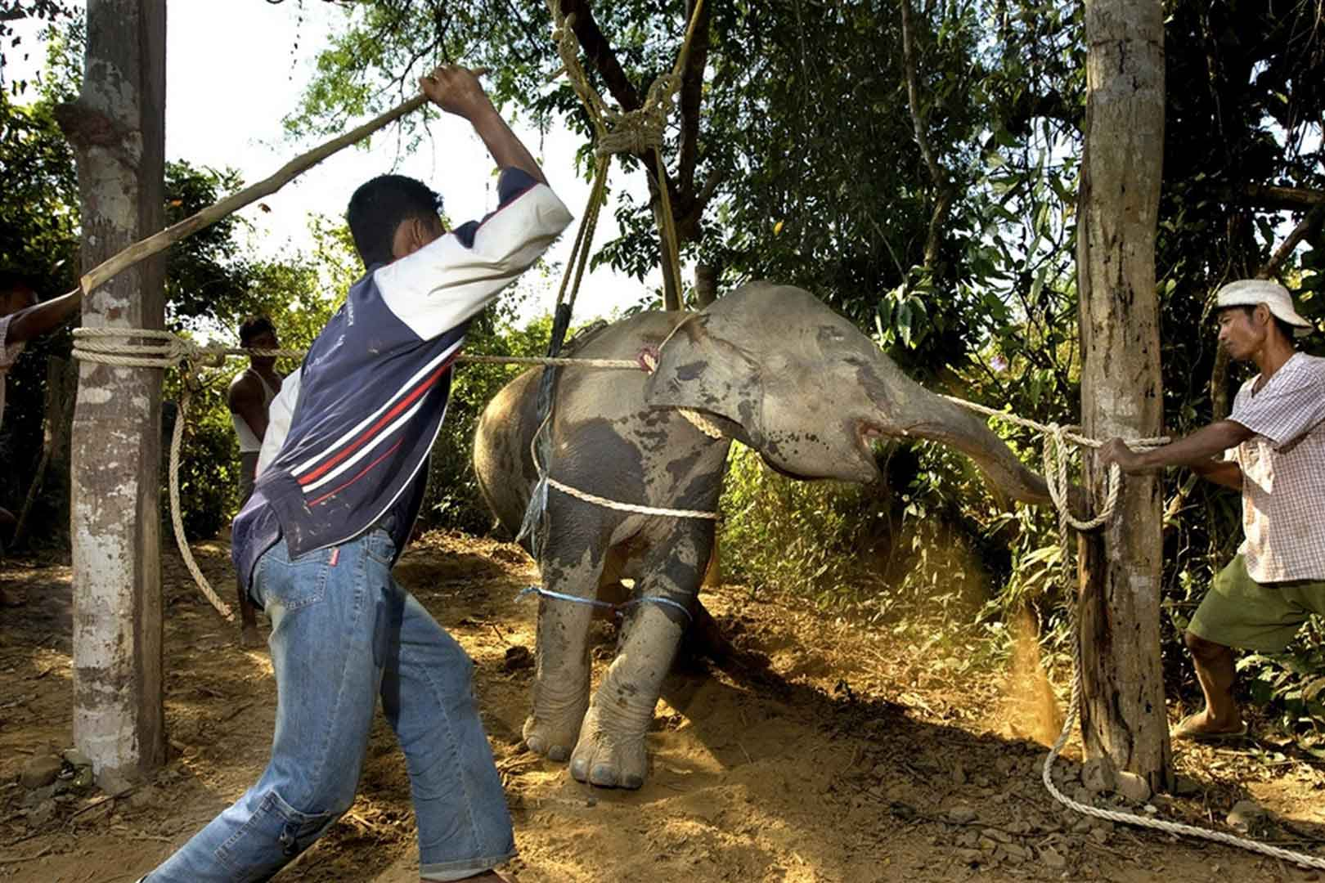
Quebrantaron su fuerte espíritu de elefante, hasta hacerla creer que era débil y que no podía ser libre.

Slide 6
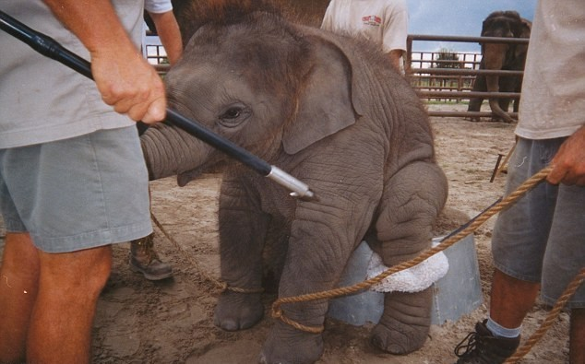
Aunque no le gustaba lo que le “enseñaban a hacer” en el circo, pues no son cosas que normalmente hacen los elefantes, y la obligaban con maltratos, no podía zafarse de la estaca y huir.

Slide 7
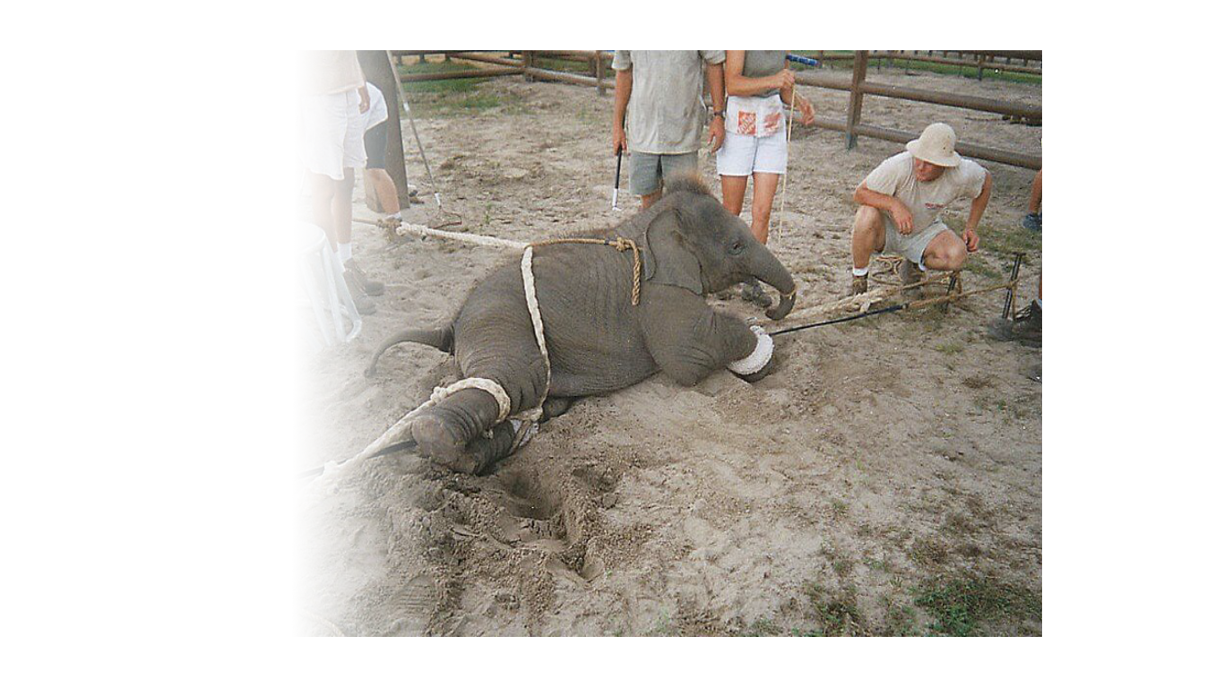
Los años atada a la estaca y sus fracasos de infancia la convencieron de que la pequeña estaca era más fuerte que ella.

Slide 8
¿Por qué un elefante, que es tan grande y tiene tanta fuerza, no se libera de su pequeña estaca?

Slide 9
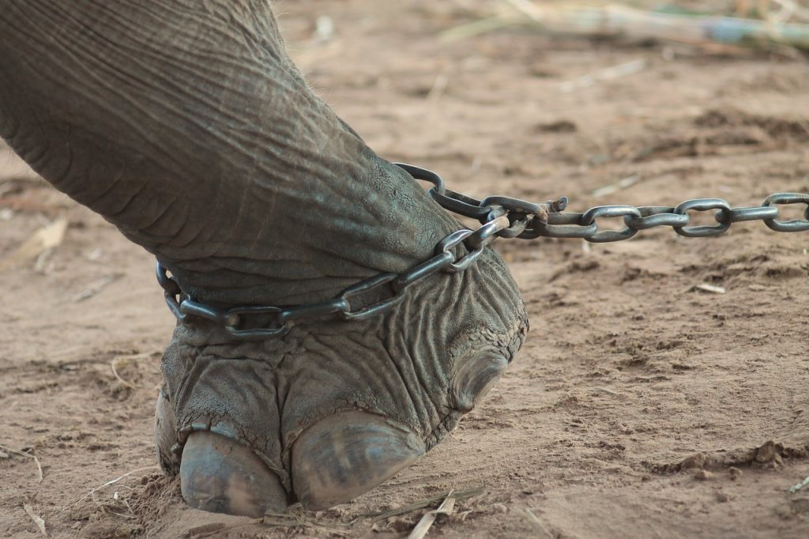
Los malos hábitos
¡NOS MANIPULAN!
¡NOS ATAN!
¡NOS ESCLAVIZAN!
¡NOS DESTRUYEN!
NOS QUITAN LA OPORTUNIDAD DE SER LIBRES…
¡NOS AFECTAN!

Slide 10







Cuando hablamos de habitos espirituales: (ORAR, ESTUDIAR TU BIBLIA, ASISTIR A LA IGLESIA, Compartir el evangelio)
¿Cómo TE IDENTIFICAS a ti mismo?
¿Te apena no tener esos hábitos?
¿Los realizas de vez en cuando?
¿Es algo para
preocuparse?
¿Te entristece no tenerlos?
¿Sólo
aparentas que los tienes?
¿Estas satisfecho con esos hábitos?
¿Te molestan?

Slide 11
¿Qúe es un hábito?
Definición: Un hábito es el resultado de una acción que repetimos frecuentemente de forma automática.

Slide 12
Los buenos hábitos nos hacen la vida más sencilla, ayudándonos a ahorrar energía y esfuerzo.
Requiere de un pequeño o de ningún raciocinio y es algo que se aprende.
Una vez interiorizado, al no tener que pensar en ello, nos deja tiempo para realizar otro tipo de tareas que requieren una mayor concentración.

Slide 13

La adolescencia es un periodo decisivo en la vida de una persona, para la formación de BUENOS HÁBITOS.

Slide 14
5 Sectores DE FORMACIÓN DE HÁBITOS
Sector Físico
Sector Emocional
Sector Cognitivo (pensamiento, mental)
Sector Social
Sector Espiritual

Slide 15

Claves para formar hábitos ESPIRITUALES en los adolescentes

Slide 16


Dos ingredientes esenciales para la formación de un hábito espiritual:

Slide 17

1. FUERZA
DE VOLUNTAD
“Hay una fuerza motriz más poderosa que el vapor, la electricidad y la energía atómica: la voluntad.”

Slide 18

La fuerza de voluntad se define como la capacidad (la energía y el conocimiento) que tenemos para controlar nuestros impulsos y nuestras conductas, para dirigir nuestros pasos hacia donde nosotros queremos.
Tener voluntad es lograr llevar a cabo acciones claras, definidas y concretas, basadas en los principios de la Palabra de Dios.

Slide 19

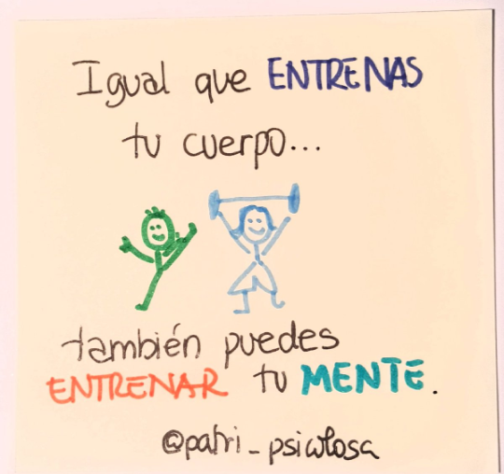
Consejos para tener más fuerza de voluntad:
Proponte objetivos claros
Sé realista
No lo hagas todo a la vez
Entrena

Slide 20

VIDEO

Slide 21
2. MOTIVACIÓN
“¡No te rindas!
A veces la última llave del llavero, es la que abre la puerta.”
Paulo Coelho

Slide 22


Slide 23
Piensa en un hábito que te gustaría formar

Slide 24
Tres pasos en la formación de cualquier hábito
1
Primero se produce una señal que estimula nuestros sentidos, avisando al cerebro para que seleccione el hábito específico.
2
Después debes tomar la decisión de hacer lo que te has propuesto. Si repites la misma acción varias veces, en el mismo lugar, a la misma hora, y por el mismo periodo, se formará ua rutina.
3
Al finalizar la rutina hay una recompensa, un beneficio que se obtiene después de realizar la acción; y ésta, actúa como reforzador del hábito y ayuda al cerebro a recordar ese comportamiento para el futuro.

Slide 25
Cuando se trata de cambiar el comportamiento, o de introducir algo nuevo, debemos tener en cuenta los siguientes tres aspectos:
La necesidad de practicar y practicar
La importancia de la experimentación con nuevas técnicas
El valor de los pequeños pasos

Slide 26
Para crear un buen habito, no sólo necesitamos de nuestros esfuerzos, también de la ayuda Divina.
ESFUERZO HUMANO
PODER DIVINO
EXITO

Slide 27

Recordatorio: Estímulo que inicia el comportamiento
Rutina: La acción ejecutada muchas veces
Recompensa: El beneficio que obtienes luego de realizar la acción

Slide 28

¿Cómo erradicar un mal hábito?

Slide 29

¡Tú eres la única persona que puede tomar esa decisión!

Slide 30

Todas esas malas costumbres son difíciles de cambiar, pero NO imposibles.
"Puedo y voy a cambiar los malos hábitos por buenos, eso me llevará al éxito. Puedo y lo voy a conseguir.“ (Hábitos, David Valois).
“Todo lo puedo en Cristo
que me fortalece.” Fil. 4:13

Slide 31


¡Es momento de eliminar ese mal hábito!
Todos tenemos malos hábitos y todos podemos cambiarlos con la ayuda de Dios

Slide 32

HÁBITO NO SALUDABLE: Es la actividad que perjudica tu bienestar y traen consecuencias negativas a tu salud física, mental, emocional o social.
HÁBITO SALUDABLE: Es la actividad que contribuye a la mejoría de tu salud física, mental, emocional y social.

Slide 33
Buena alimentación
¡HÁBITOS BUENOS!
Higiene
Descanso
Puntualidad
Ejercicio
Orden

Slide 34
¡HÁBITOS MALOS!
Dejar todo al final
Interrumpir conversaciones
Impuntualidad
Fumar, drogarse o beber
Culpar a otros

Slide 35
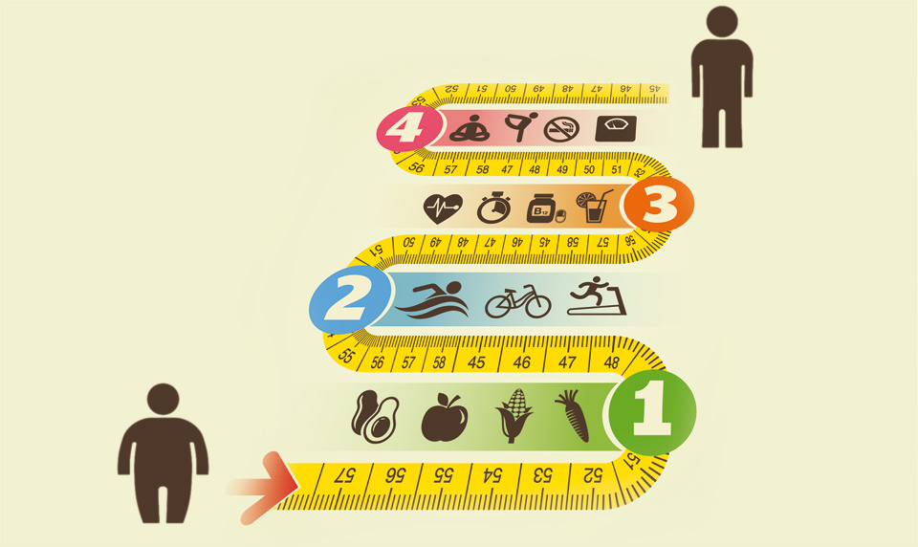
CAMBIA los malos hábitos uno por uno, así como vas formando los buenos.
Podrías sentirte lleno de poder por tu decisión de eliminar todos tus malos hábitos, lo cual será muy positivo, pero no empieces la casa por el techo.
Al principio, limítate a cambiar una sola mala costumbre, porque pretender cambiar todas de una sola vez podría ser abrumador.
Así que mejor será mejor tomarte tu tiempo y eliminar una de ellas para siempre, que apresurar el proceso y terminar sin eliminar ninguna.

Slide 36

¡VAMOS A LA PRÁCTICA!
1
Estudiar más la biblia..
Orar con más fervor
Hablar más del amor de Jesús
Poner más atención en el culto
Escuchar música cristiana
Un estilo de vida saludable
Participar en la iglesia
Otro:
Identifica un hábito que necesitas fortalecer o por el que quieres empezar…

Slide 37
¿
¿Qué beneficio obtendrás? ¿Por qué vas a hacerlo?
R=
¿Cuándo vas a empezar?
R=
¿Dónde lo puedes realizar?
R=
¿Qué premio te darás cada vez que lo realices (sé realista)?
R=
¿Cómo lograrás recordarlo?
R=
¿

Slide 38
El punto es que todos somos como Tierna. De alguna forma cada uno de nosotros está atado a diferentes cuerdas que se disfrazan de hábitos no saludables.

Slide 39
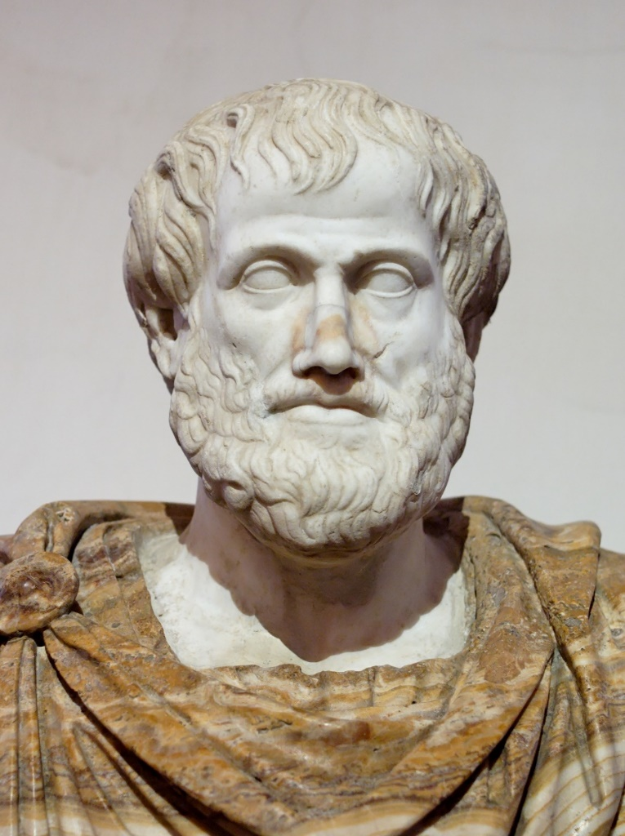
RECUERDA:
“Somos lo que hacemos día a día. De modo que la EXCELENCIA no es un acto, sino un HÁBITO”
ARISTOTELES

